Slide 1
Redes de Computadores e a Internet
Prof. José Augusto Suruagy Monteiro
suruagy@cin.ufpe.br
www.cin.ufpe.br/~suruagy/cursos

Slide 2

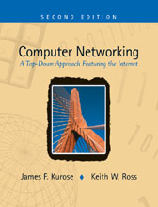




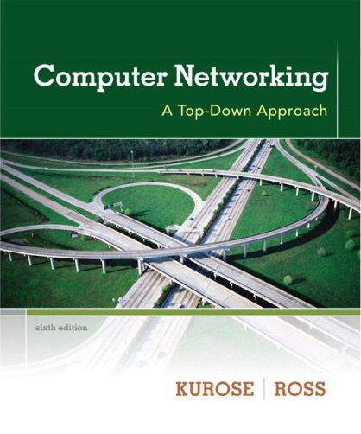
Livro-Texto:
REDES DE COMPUTADORES E A INTERNET
5ª Edição
James F. Kurose e Keith W. Ross
Copyright: 2010
640 páginas - ISBN: 8588639971
http://www.pearson.com.br/

Slide 3
Conteúdo
Redes de Computadores e a Internet
Camada de Aplicação
Camada de Transporte
Camada de Rede
Camada de Enlace e Redes Locais
Redes Sem Fio (Wireless) e Móveis
Multimídia em Redes
Segurança em Redes
Gerenciamentos de Redes

Slide 4
Capítulo I: Introdução
Objetivo do capítulo:
entender o contexto, visão geral, “sacar” o que são redes
maior profundidade, detalhes posteriormente no curso
abordagem:
  descritiva
  uso da Internet como exemplo
Resumo:
o que é a Internet
o que é um protocolo?
a borda (periferia) da rede
o núcleo da rede
desempenho: atraso, perda e vazão
camadas de protocolos, modelos de serviço
segurança: redes sob ataque
história

Slide 5
Roteiro do Capítulo 1
1.1 O Que é a Internet?
1.2 A Borda (Periferia) da Internet
1.3 O Núcleo da Rede
1.4 Atraso, perda e vazão em redes de comutação de pacotes
1.5 Camadas de protocolos e seus modelos de serviços
1.6 Redes sob ameaça
1.7 História das redes de computadores e da Internet

Slide 6
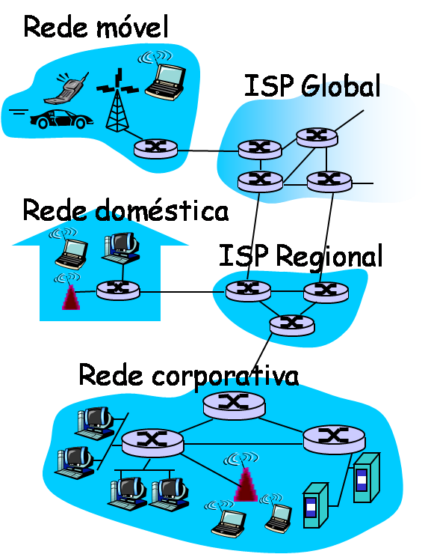
O que é a Internet: visão dos componentes
milhões de dispositivos de computação conectados: hospedeiros (hosts) = sistemas finais
  rodando aplicações de rede
enlaces (links) de comunicação
  fibra, cobre, rádio, satélite
  Taxa de transmissão = largura de banda (bandwidth)
Roteadores (comutadores de pacotes): encaminham pacotes (pedaços de dados) através da rede
Provedores de serviço Internet - ISP (Internet Service Providers)
Notes:
Falar de cada um dos componentes:
PC
Servidor
Laptop sem fio
Celular
Pontos de acesso
Enlaces cabeados
Roteadores

Slide 7
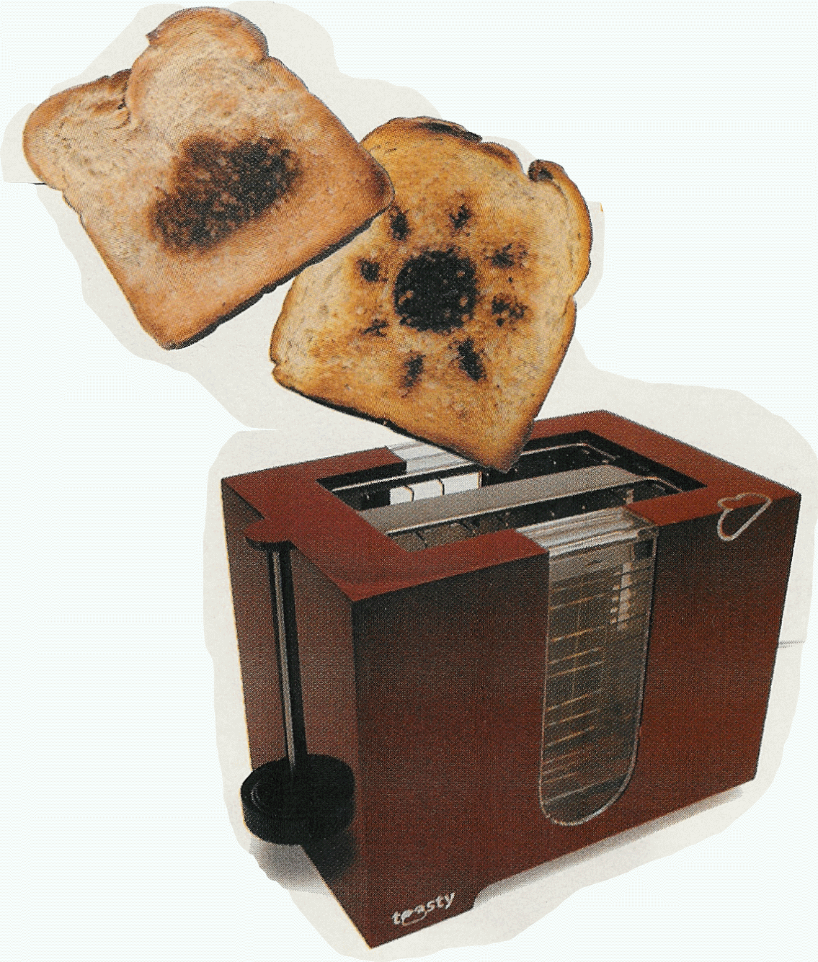

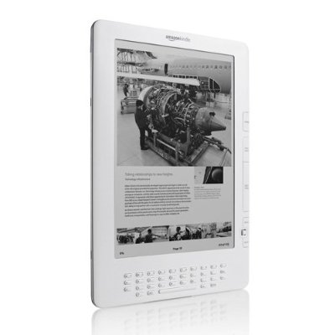
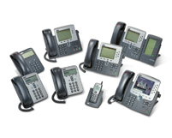
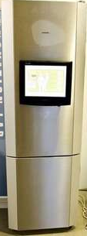
Aparelhos internet interessantes
Tostadeira habilitada para a Web +
Previsão do tempo
http://news.bbc.co.uk/1/low/sci/tech/1264205.stm
Porta retratos IP
http://www.ceiva.com/
Telefones Internet
Geladeira
Internet
Kindle DX

Slide 8















Aplicações Populares
Navegação
Correio
Mensagens Instantâneas
Compartilhamento de Arquivos
Jogos em rede
Voz e Vídeo
Blogs
Trabalho Cooperativo

Slide 10
O que é a Internet: visão dos componentes
Internet: “rede de redes”
  livremente hierárquica
  ISPs interconectados
protocolos: controlam o envio e o recebimento de mensagens
  ex., TCP, IP, HTTP, Skype, 802.11
Padrões Internet
  RFC: Request for comments
  IETF: Internet Engineering Task Force
  www.ietf.org

Slide 11
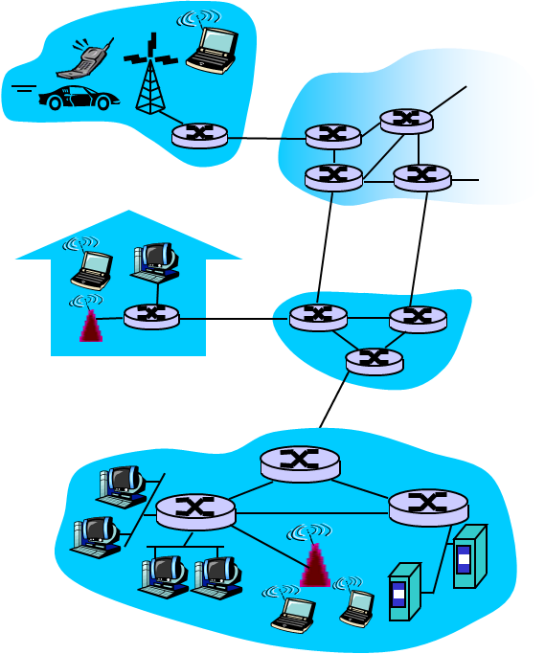
O que é a Internet: visão dos serviços
a infra-estrutura de comunicação permite o uso de aplicações distribuídas:
  Web, e-mail, jogos, mensagens instantâneas, voz sobre IP (VoIP), redes sociais , ...
Provê interface de programação para aplicações
  Permitem que programas de aplicações se conectem à Internet
  Provê opções de serviço, de forma análoga aos Correios

Slide 12
O que é um protocolo?
protocolos humanos:
“que horas são?”
“tenho uma dúvida”
apresentações
… msgs específicas são enviadas
… ações específicas são realizadas quando as msgs são recebidas, ou acontecem outros eventos
Protocolos de rede:
máquinas ao invés de pessoas
todas as atividades de comunicação na Internet são governadas por protocolos
protocolos definem o formato, ordem das msgs enviadas e recebidas pelas entidades da rede, e ações tomadas quando da transmissão ou recepção de msgs

Slide 13


O que é um protocolo?
um protocolo humano e um protocolo de rede:
Oi
sol. conexão
TCP
Oi
resposta de
conexão TCP
Que horas
são, por favor?
Get http://www.awl.com/kurose-ross
2:00
<arquivo>
tempo
P: Apresente outro protocolo humano!

Slide 14
Roteiro do Capítulo 1
1.1 O Que é a Internet?
1.2 A Borda (Periferia) da Internet
1.3 O Núcleo da Rede
1.4 Atraso, perda e vazão em redes de comutação de pacotes
1.5 Camadas de protocolos e seus modelos de serviços
1.6 Redes sob ameaça
1.7 História das redes de computadores e da Internet

Slide 15
Uma olhada mais de perto na estrutura da rede:
Borda da rede:
  hospedeiros (hosts)/sistemas finais: clientes e servidores
  Servidores frequentemente em Data Centers
redes de acesso, meio físico: enlaces de comunicação cabeados e sem fio
núcleo da rede:
  Roteadores interconectados
  rede de redes

Slide 16
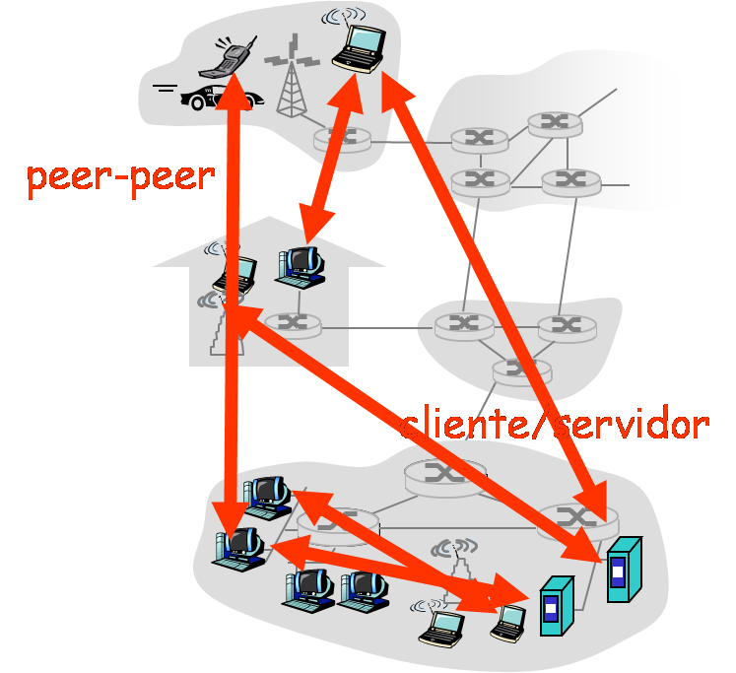
A borda da rede:
Sistemas finais (hosts):
  rodam programas de aplicação
  ex., WWW, email
  na “borda da rede”
modelo cliente/servidor
  o host cliente faz os pedidos, são atendidos pelos servidores
  ex., cliente Web (browser)/ servidor; cliente/servidor de e-mail
modelo peer-peer (p2p):
  uso mínimo (ou nenhum) de servidores dedicados
  ex.: Skype, BitTorrent

Slide 17
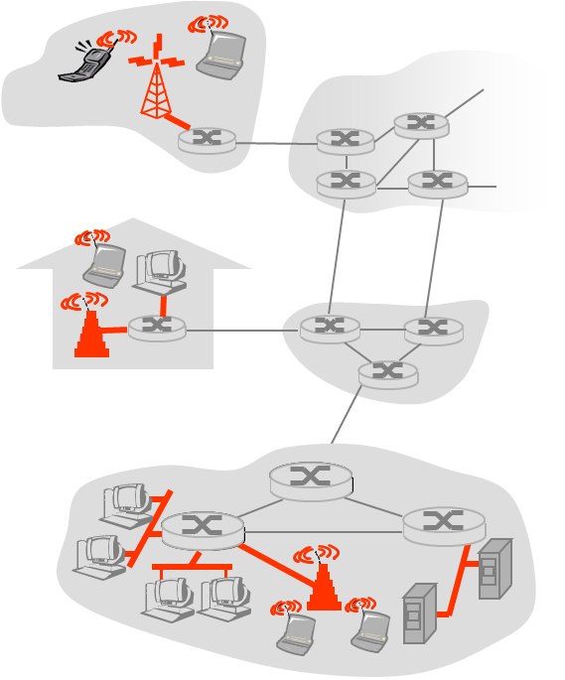
Redes de acesso
P: Como conectar os sistemas finais aos roteadores de borda?
redes de acesso residencial
redes de acesso corporativo (escola, empresa)
redes de acesso sem fio
Questões a serem consideradas:
largura de banda (bits por segundo) da rede de acesso.
compartilhada ou dedicada?

Slide 18
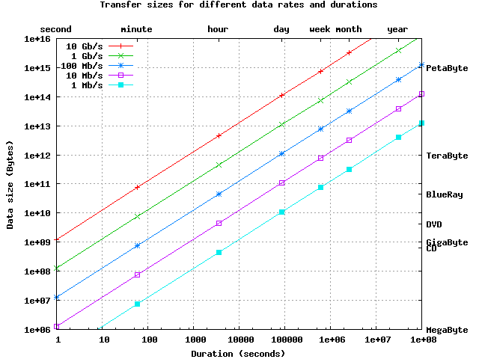
O quão rápido é rápido?
FONTE: http://www.psc.edu/~mathis/

Slide 19
Acesso discado
central
telefônica
rede
telefônica
Internet
PC
doméstico
Modem
discado
modem
do ISP
(ex., Terra)
Usa a infraestrutura existente de telefonia
  Residência está conectada à central telefônica
Até 56kbps de acesso direto ao roteador (frequentemente menos)
Não dá para navegar e usar o telefone ao mesmo tempo: não está “sempre conectado”

Slide 20
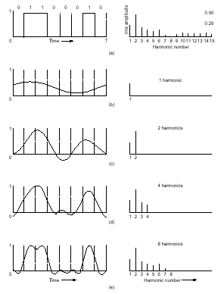
Decomposição de um sinal binário em suas harmônicas.
A limitação de freqüência dos canais de comunicação causam distorção no sinal transmitido.

Slide 21
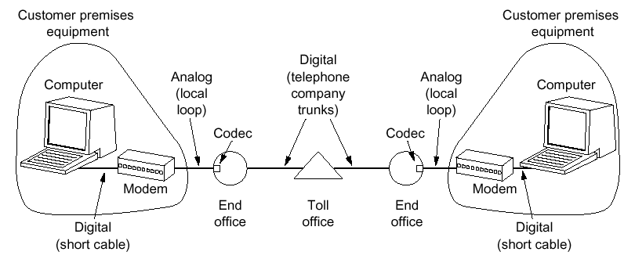
Modems

Slide 22
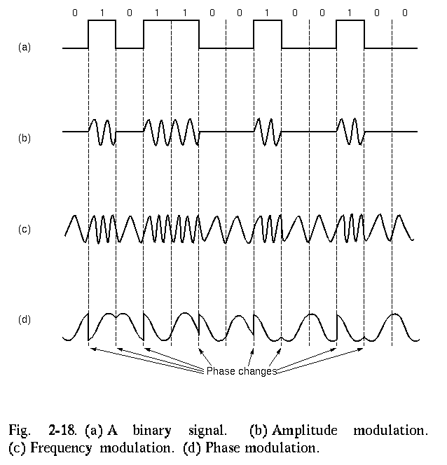
Modulação

Slide 23
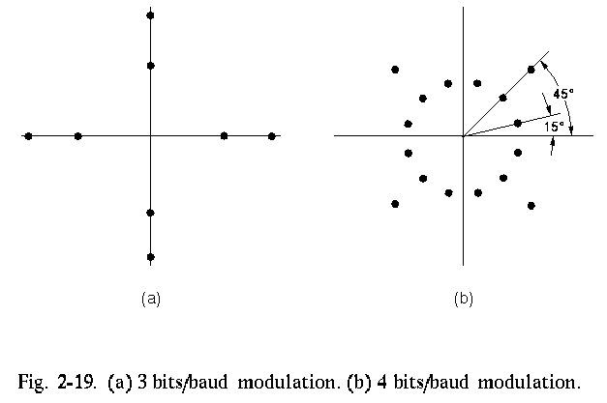
Modulação
QAM (Quadrature Amplitude Modulation)
9600 bps
em
2400 bauds
ITU V.32

Slide 24
Modems
  V.32 bis
    14.400 bps
  V.34
    28.800 bps (máximo de 33,6 Kbps)
  V.90
    56 Kbps (downstream) e 33,6 Kbps (upstream)
  V.92
    56 Kbps (downstream) e 48 Kbps (upstream)

Slide 25
DSL (Digital Subscriber Line)
Linha existente de telefone:
0-4kHz voz; 4-50kHz dados de subida; 50kHz-1MHz dados de descida
Internet
telefone
DSLAM
rede
telefônica
splitter
Modem
DSL
central
telefônica
PC
Também usa a infraestrutura telefônica
até 2,5 Mbps de subida (tipicamente < 1 Mbps)
até 24 Mbps de descida (tipicamente < 10 Mbps)
linha física dedicada até a central telefônica

Slide 26
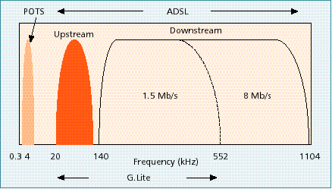
ADSL: Espectro de freqüências

Slide 27
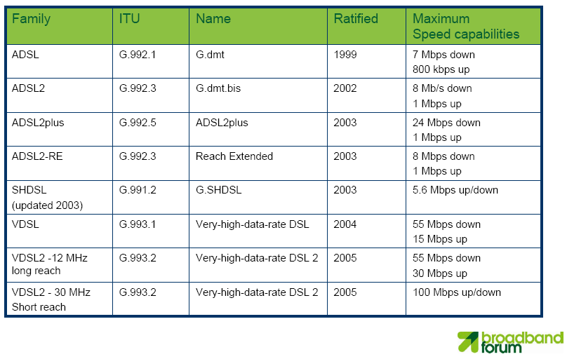
DSL – Linha Digital de Assinante
http://broadband-forum.org/

Slide 28
Acesso residencial: modens a cabo
Não utiliza a infraestrutura da rede telefônica
  Usa a infraestrutura da TV a cabo
HFC: cabo híbrido coaxial/fibra
  assimétrico: até 30Mbps descida (downstream), 2 Mbps subida (upstream).
rede de cabos e fibra conectam as residências ao roteador do ISP
  acesso compartilhado das residências ao roteador
  ao contrário do DSL, que tem acesso dedicado

Slide 29
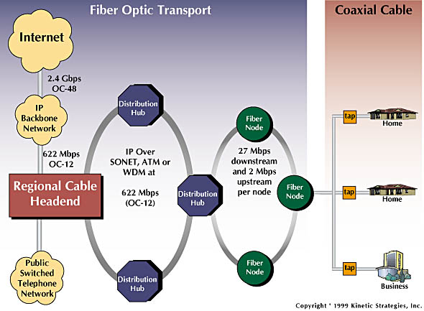
Acesso residencial: modens a cabo
Diagrama: http://www.lightreading.com/document.asp?doc_id=109449&site=cdn

Slide 30

Arquitetura de redes a cabo: Visão Geral
Tipicamente entre 500 a 5.000 residências
terminal
Rede de distribuição
(simplificada)
casa

Slide 31
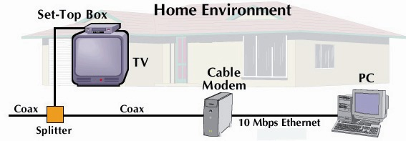
Arquitetura de redes a cabo: Visão Geral
terminal
Rede de distribuição
(simplificada)
casa

Slide 32
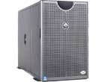
Arquitetura de redes a cabo: Visão Geral
servidore(s)
terminal
Rede de distribuição
(simplificada)
casa

Slide 33
Arquitetura de redes a cabo: Visão Geral
FDM:
C
O
N
T
R
O
L
V
I
D
E
O
V
I
D
E
O
V
I
D
E
O
V
I
D
E
O
V
I
D
E
O
V
I
D
E
O
D
A
T
A
D
A
T
A
1
2
3
4
5
6
7
8
9
Canais
terminal
Rede de distribuição
(simplificada)
casa

Slide 34
Padrões DOCSIS
Versão | DOCSIS |  | EuroDOCSIS
 | Downstream | Upstream | Downstream | Upstream
1.x | 42.88 (38) Mbit/s | 10.24 (9) Mbit/s | 55.62 (50) Mbit/s | 10.24 (9) Mbit/s
2.0 | 42.88 (38) Mbit/s | 30.72 (27) Mbit/s | 55.62 (50) Mbit/s | 30.72 (27) Mbit/s
3.0 (4 canais) | +171.52 (+152) Mbit/s | +122.88 (+108) Mbit/s | +222.48 (+200) Mbit/s | +122.88 (+108) Mbit/s
3.0 (8 canais) | +343.04 (+304) Mbit/s | +122.88 (+108) Mbit/s | +444.96 (+400) Mbit/s | +122.88 (+108) Mbit/s
Taxa máxima de sincronização (taxa máxima utilizável)
http://www.docsis.org/

Slide 35
FTTH (Fiber to the Home)
ONT
Internet
fibras
ópticas
fibra
óptica
ONT
OLT
Splitter
óptico
central telefônica
ONT
Links ópticos da central telefônica até as residências
Duas tecnologias ópticas competidoras:
  Rede óptica passiva (PON)
  Rede óptica ativa (PAN)
Taxas Internet muito mais altas; fibra transporta televisão e serviços telefônicos
Notes:
OLT = Optical Line Terminator
ONT = Optical Network Terminator

Slide 36
Acesso Ethernet
100 Mbps
Roteador
Institucional
switch
Ethernet
Para o ISP da
instituição
100 Mbps
1 Gbps
100 Mbps
servidor
Usado tipicamente em empresas, universidades, etc.
Ethernet de 10Mbps, 100Mbps, 1Gbps e 10Gbps
Hoje tipicamente os sistemas terminais se conectam a switches Ethernet

Slide 37

Redes de acesso sem fio (wireless)
rede de acesso compartilhado sem fio conecta o sistema final ao roteador
  Via estação base = “ponto de acesso” sem fio
LANs sem fio:
  ondas de rádio substituem os fios
  802.11 (Wi-Fi):
    802.11b <= 11 Mbps
    802.11g <= 54 Mbps
    802.11n <= 12x 802.11g
acesso sem fio com maior cobertura
  Provido por uma operadora
  3G > 1 Mbps
    EVDO (EVolution-Data Optimized)
    HSDPA (High-Speed Downlink Packet Access)
  Próximo (?): WiMAX (dezenas Mbps) em grandes distâncias
roteador
estação
base
hospedeiros
móveis

Slide 38
Redes domésticas
Componentes típicos da rede doméstica:
ADSL ou modem a cabo
roteador/firewall/NAT
Ethernet
Ponto de acesso sem fio
Laptops
wireless
do/para
terminal
modem
a cabo
roteador/
firewall
Ponto de
acesso
wireless
Ethernet
(comutado)

Slide 39






http://www.wirelessphiladelphia.net/
Wired
Internet
Wi-Max
Backhaul
Mesh Cell Gateways
Mesh Cell Nodes
Indoor or Outdoor
Antenna
Portable Clients
Fixed Clients
Nomadic Clients
Notes:
Possible Network Anatomy
Fixed Client- Fixed location
Nomadic Client - Out Door
Portable Client – moving access with no loss of connection speed of up 30-40mph

Slide 40

WiMAX
Worldwide Interoperability for Microwave Access
Padrão IEEE 802.16d-2004
  Distâncias de 16 km
  Taxas de até 75 Mbps
Padrão IEEE 802.16e-2005 (WiMax Móvel)
www.wimaxforum.org

Slide 41
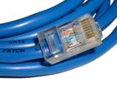
Meios Físicos
Par Trançado (TP - Twisted Pair)
dois fios de cobre isolados
  Categoria 5: 100Mbps e 1 Gbps Ethernet
  Categoria 6: 10 Gbps
Bit: Propaga-se entre o transmissor e o receptor
enlace físico: o que está entre o transmissor e o receptor
meios guiados:
  os sinais se propagam em meios sólidos: cobre, fibra
meios não guiados:
  os sinais se propagam livremente, ex. rádio

Slide 42


Meios físicos: cabo coaxial, fibra
Cabo coaxial:
fio (transporta o sinal) dentro de outro fio (blindagem)
bidirecional
banda base (baseband):
  canal único no cabo
  Ethernet legada
banda larga (broadband):
  múltiplos canais num cabo
  HFC
Cabo de fibra óptica:
fibra de vidro transporta pulsos de luz
opera em alta velocidade:
  transmissão ponto a ponto de alta velocidade (ex., 10´s a 100´s Gbps)
baixa taxa de erros: repetidores mais afastados; imune a ruído eletromagnético

Slide 43
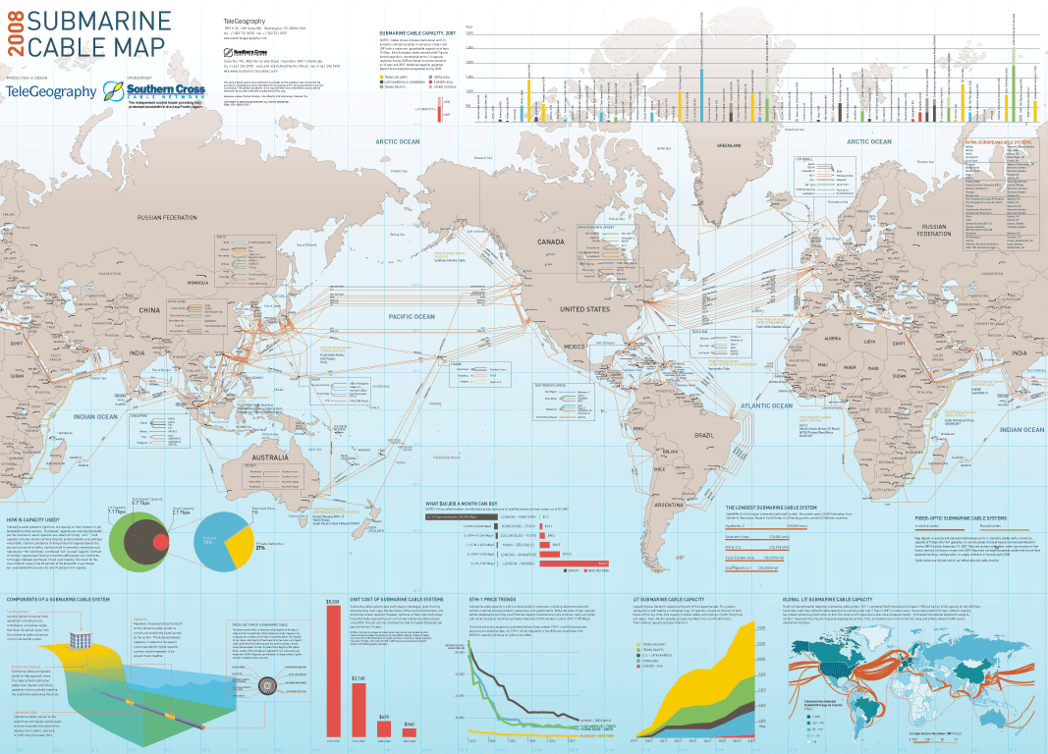

Slide 44
Eletronet

Slide 45
Meios físicos: rádio
sinal transportado em ondas eletromagnéticas
não há “fio” físico
bidirecional
efeitos do ambiente de propagação:
  reflexão
  obstrução por objetos
  interferência
Tipos de enlaces de rádio:
microondas
  ex.: canais de até 45 Mbps
LAN (ex., Wifi)
  11Mbps, 54 Mbps
longa distância (ex., celular)
  ex. 3G, ~ 1 Mbps
satélite
  canal de até 50Mbps (ou múltiplos canais menores)
  atraso de propagação de 270 mseg (fim-a-fim)
  geoestacionários versus de baixa altitude (LEOS)
Notes:
Órbita do satélite geoestacionário = 36.000 km acima da superfície da terra.

Slide 46
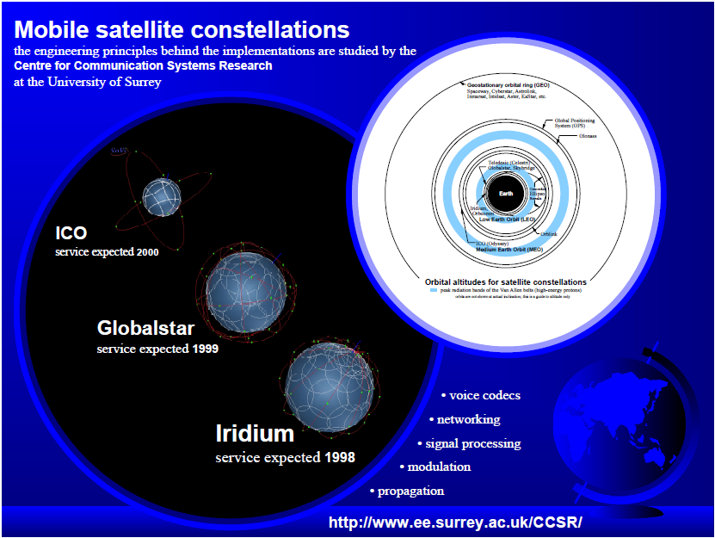

Slide 47
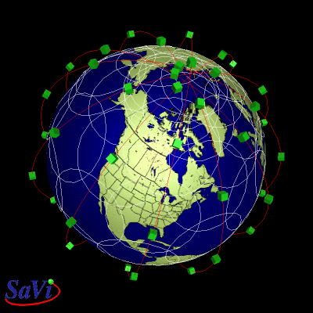
Meios Físicos: Satélites de Baixa Órbita - Iridium
Projeto original:
  77 satélites
  No. atômico do Irídio
Projeto implementado:
  66 satélites
  No. atômico do Disprósio!!!

Slide 48
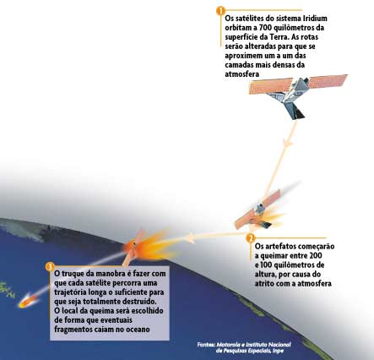
Fogueira espacial
VEJA 29/3/2000:
Motorola decide destruir os 66 satélites do
Iridium queimando-os na atmosfera terrestre
Quem salvou o Iridium?

Slide 49
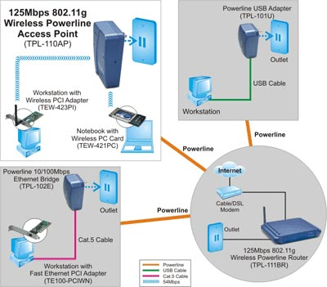
Meios físicos: Fios elétricos

Slide 50
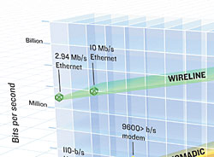
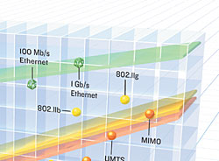
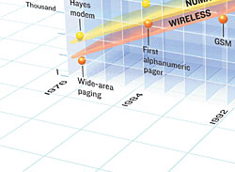
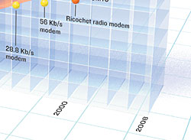
Lei da Largura de Banda de Edholm
10 Gb/s
Ethernet
Fonte: IEEE Spectrum July 2004

Slide 51
O Paradoxo da Melhor Rede
http://netparadox.com/
Melhor para quem?
  Para se ganhar dinheiro (operadoras)?
  Para os usuários?
Os usuários querem uma rede “burrinha”, rápida e barata!
Propostas:
  Estabelecer um objetivo
  Separar fios de serviços
  Remover barreiras regulatórias
  Ajudar os municípios
  Manter o IP burro
  Restabelecer o papel dos direitos autorais

Slide 52
Roteiro do Capítulo 1
1.1 O Que é a Internet?
1.2 A Borda (Periferia) da Internet
1.3 O Núcleo da Rede
1.4 Atraso, perda e vazão em redes de comutação de pacotes
1.5 Camadas de protocolos e seus modelos de serviços
1.6 Redes sob ameaça
1.7 História das redes de computadores e da Internet

Slide 53
O Núcleo da Rede
Malha de roteadores interconectados
a pergunta fundamental: como os dados são transferidos através da rede?
  comutação de circuitos: circuito dedicado por chamada: rede telefônica (Não é “normalmente” usada em Redes de Computadores.)
  comutação de pacotes: os dados são enviados através da rede em pedaços discretos.

Slide 54
Núcleo da Rede: Comutação de Circuitos
Recursos fim a fim são reservados para a chamada.
Banda do enlace, capacidade dos comutadores
recursos dedicados: sem compartilhamento
desempenho tipo circuito (garantido)
necessita estabelecimento de conexão

Slide 55
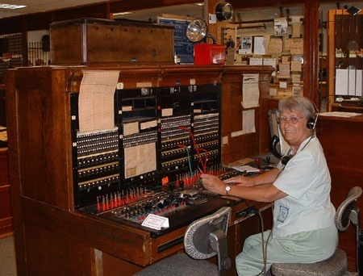
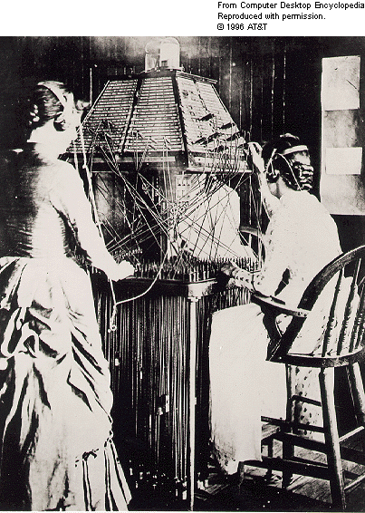
Núcleo da Rede: Comutação de Circuitos
http://www.telephonemuseumofgridley.org/

Slide 56
http://en.wikipedia.org/wiki/Almon_Strowger
http://www.pat2pdf.org/patents/pat0447918.pdf

Slide 57
Núcleo da Rede: Comutação de Circuitos
recursos da rede (ex., largura de banda) são divididos em “pedaços”
pedaços alocados às chamadas
o pedaço do recurso fica ocioso se não for usado pelo seu dono (não há compartilhamento)
como é feita a divisão da banda de um canal em “pedaços” (multiplexação)
  divisão de freqüência
  divisão de tempo

Slide 58
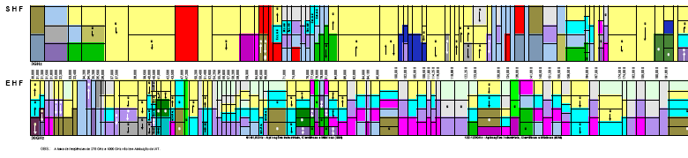
Alocação de Faixas de Freqüência no Brasil (www.anatel.gov.br)
30kHz
300kHz
Rádio Ondas Médias
3MHz
30MHz
TV
2 - 4
TV
5, 6
Rádio
FM
TV
7 - 13
300MHz
TV
14 - 36
TV
38 - 69
3GHz
30GHz
300GHz
www.anatel.gov.br 10/2006

Slide 59
Comutação de Circuitos: FDM e TDM
Exemplo:
FDM
4 usuários
freqüência
tempo
TDM
freqüência
tempo
Notes:
Two simple multiple access control techniques.
Each mobile’s share of the bandwidth is divided into portions for the uplink and the downlink. Also, possibly, out of band signaling.
As we will see, used in AMPS, GSM, IS-54/136

Slide 60
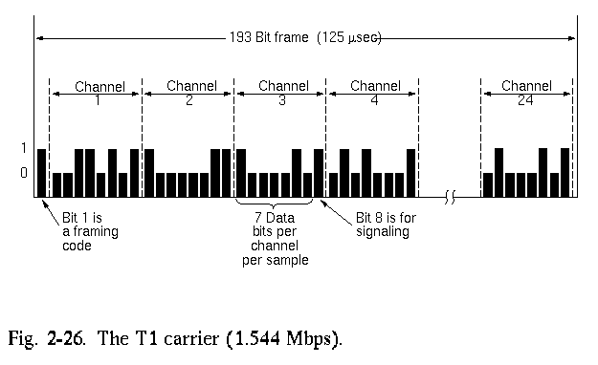
A Portadora T1
T1
1 frame = (24*8+1)
1 frame = 193 bits
TAXA TOTAL
1,544 Mbps

Slide 61
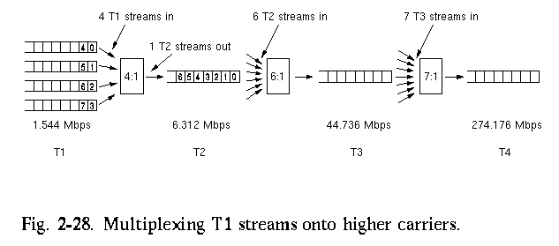
Multiplexação de Canais T1

Slide 62
Hierarquias Digitais Plesiócronas (PDH)
397,2 Mbps
274,176 Mbps
x4
x6
139,264 Mbps
E-4
97,728 Mbps
x4
x3
44,736 Mbps
DS-3
34,364 Mbps
E-3
32,064 Mbps
x7
x4
x5
8,448 Mbps
E-2
6,312 Mbps
6,312 Mbps
DS-2
x4
América
do Norte
Japão
x4
x4
2,048 Mbps
E-1
1,544 Mbps
DS-1
Europa

Slide 63
SONET/SDH
Synchronous Optical NETwork
  Desenvolvido pela Bellcore
Synchronous Digital Hierarchy
  Padronizado pelo ITU-T
Objetivos
  Prover um padrão para transmissão
  Unificar os sistemas dos EUA, Europa e Japão
  Multiplexar diversos canais digitais
  Prover suporte para Operação, administração e Manutenção (OAM)

Slide 64
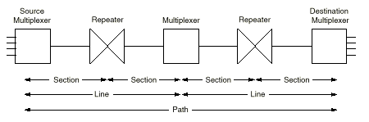
SONET
Caminho Típico
O Quadro básico é um bloco de 810 bytes
      810*8*8000 = TAXA TOTAL = 51,84 Mbps

Slide 65
Hierarquia digital síncrona
155,52 Mbps x N
Interface
Universal
Óptica
xN
155,52 Mbps
x3
51,84 Mbps
x7
6,312 Mbps
x3
x4
2,048 Mbps
E-1
1,544 Mbps
DS-1

Slide 66
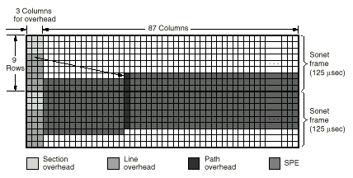
Quadro SONET Básico
  Todo: 90 colunas
  SPE (Synchronous Payload Envelope):
    87 colunas
  Usuário: 86 colunas

Slide 67
DWDM
Dense Wavelength Division Multiplexing
As fibras estão sendo usadas a 2,4 Gbps (STM-16) ou, no máximo, 10 Gbps (STM-64).
Isto representa apenas cerca de 1% da capacidade das mesmas.
Atualmente há sistemas que colocam até 16 canais de 2,4 Gbps numa única fibra, resultando em 40 Gbps.
Estão em desenvolvimento sistemas com 40 canais, resultando em 100 Gbps.
Há também o CWDM (Coarse WDM)

Slide 68
Exemplo numérico
Quanto tempo leva para enviar um arquivo de 640kbits de um host A para um host B através de uma rede de comutação de circuitos?
  Todos os enlaces são de 2,048 (1,536) Mbps
  Cada enlace usa TDM com 32 (24) slots (compartimentos)
  500 mseg para estabelecer um circuito fim-a-fim
Vamos calcular!

Slide 69
Núcleo da Rede: Comutação de Pacotes
Disputa por recursos:
a demanda total pelos recursos pode superar a quantidade disponível
congestionamento: pacotes são enfileirados, esperam para usar o enlace
armazena e reenvia (store and forward): pacotes se deslocam uma etapa por vez
  transmite num enlace
  espera a vez no próximo
Cada fluxo de dados fim a fim é dividido em pacotes
pacotes dos usuários A, B compartilham os recursos da rede
cada pacote usa toda a banda do canal
recursos são usados quando necessário,
Divisão da banda em “pedaços”
Alocação dedicada
Reserva de recursos

Slide 70
Comutação de Pacotes: Multiplexação Estatística
Ethernet
10 Mbps
A
C
multiplexação estatística
2 Mbps
B
fila de pacotes
esperando a vez
no enlace de saída
34 Mbps
D
E
A seqüência de pacotes A & B não possui um padrão constante ➔ multiplexação estatística
Em TDM cada hospedeiro utiliza o mesmo compartimento (slot) em cada um dos quadros TDM.

Slide 71
Comutação de Pacotes: armazena-e-reenvia
L
R
R
R
Leva L/R segundos para transmitir um pacote de L bits em um canal de R bps
Todo o pacote deve chegar ao roteador antes que possa ser transmitido no próximo canal: armazena e reenvia
atraso = 3L/R (assumindo que o atraso de propagação seja desprezível!)
Exemplo:
L = 7,5 Mbits
R = 1,5 Mbps
atraso em cada etapa = 5 seg
atraso fim-a-fim = 15 seg

Slide 72
Comutação de pacotes versus comutação de circuitos
A comutação de pacotes permite que mais usuários usem a rede!
Enlace de 1 Mbit
cada usuário:
  100kbps quando “ativo”
  ativo 10% do tempo
comutação por circuitos:
  10 usuários
comutação por pacotes:
  com 35 usuários, probabilidade > 10 ativos menor que 0,004
N usuários
Enlace de
1 Mbps

Slide 73
Comutação de pacotes versus comutação de circuitos
A comutação de pacotes ganha de lavada?
Ótima para dados em surtos
  compartilhamento dos recursos
  não necessita estabelecimento de conexão
Congestionamento excessivo: atraso e perda de pacotes
  necessita de protocolos para transferência confiável de dados, controle de congestionamento
P: Como fornecer um comportamento do tipo circuito?
  São necessárias garantias de banda para aplicações de áudio e vídeo
  ainda é um problema não resolvido (cap. 7)

Slide 74
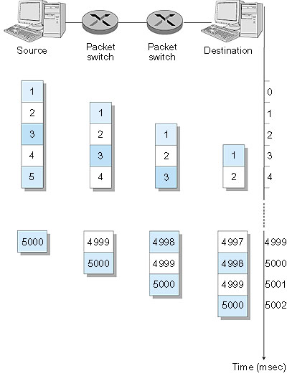
Comutação de pacotes: Segmentação de mensagens
Quebre agora a mensagem em 5.000 pacotes
Cada pacote com 1.500 bits
1 mseg para transmitir um pacote em um canal
Paralelismo (pipelining): cada canal funciona em paralelo
Atraso reduzido de 15 seg para 5,002 seg

Slide 75
Redes de comutação de pacotes: repasse (forwarding)
Objetivo: mover pacotes entre roteadores da origem até o destino
  serão estudados diversos algoritmos de escolha de caminhos (capítulo 4)
redes datagrama:
  o endereço do destino determina a próxima etapa
  rotas podem mudar durante a sessão
  analogia: dirigir, pedindo informações
redes de circuitos virtuais:
  cada pacote contém uma marca (id. do circuito virtual), marca determina próxima etapa
  caminho fixo determinado no estabelecimento da chamada, permanece fixo durante a chamada
  os roteadores mantêm estados para cada chamada

Slide 76
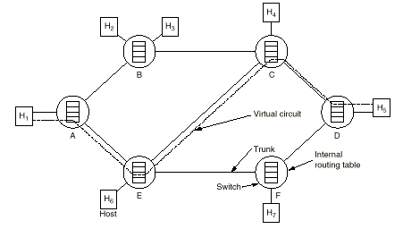
Comutação de Circuitos

Slide 77
Datagramas

Slide 78
Circuitos Virtuais

Slide 79
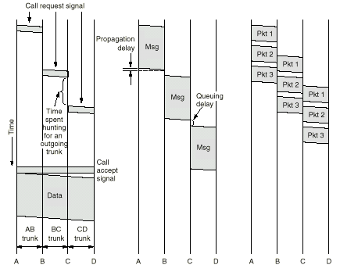
Comutação
de
Circuitos
Comutação
de
Mensagens
Comutação
de
Pacotes

Slide 80
Taxonomia de Redes
Redes de
Telecomunicações
Redes de comuta-
ção de circuitos
Redes de comuta-
ção de pacotes
FDM
TDM
Redes
de CVs
Redes de
datagramas
Uma rede Datagrama é não orientada para conexão.
A Internet provê tanto serviços orientados a conexão (TCP)
quanto não-orientados a conexão (UDP) para as aplicações.

Slide 81
Estrutura da Internet: rede de redes
quase hierárquica
No centro: ISPs de “nível-1” (ex., Sprint, MCI, AT&T, Level3, Qwest, Cable & Wireless), cobertura nacional/internacional
  trata os demais como iguais
Provedores de Nível-1 também se interligam em pontos de acesso de rede (NAPs) públicos
Provedores
de Nível-1 se interligam (peer) de forma privada
ISP Nível 1
NAP
ISP Nível 1
ISP Nível 1

Slide 82
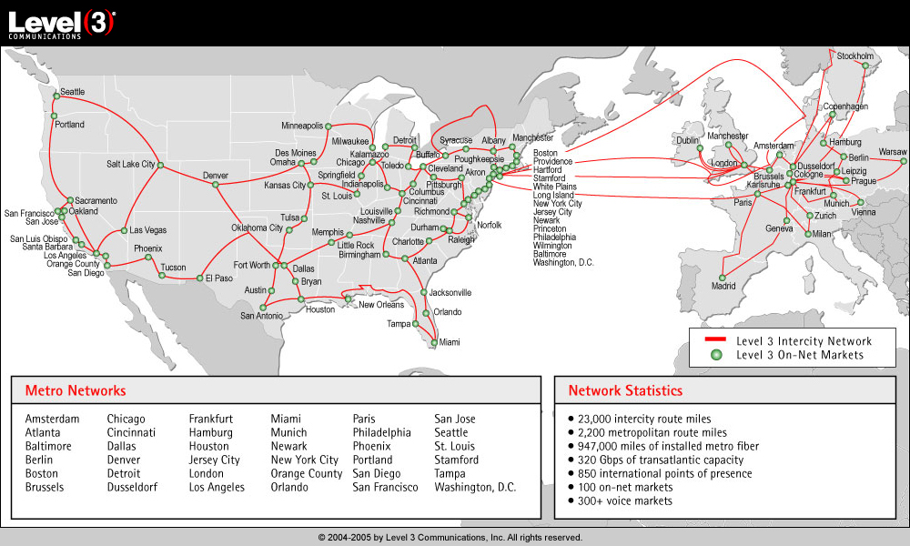
ISP de Nível 1: Level3
www.level3.com

Slide 83
Estrutura da Internet: rede de redes
ISPs de “Nível-2” ISPs: ISPs menores (freqüentemente regionais)
  Conexão a um ou mais ISPs de Nível-1, possivelmente a outros ISPs de Nível-2
ISPs de Nível-2 também se interligam privadamente e também ao NAP
ISP de Nível-2 paga ao ISP de Nível-1 pela conectividade ao resto da Internet
ISP de Nível-2 é cliente do provedor de
Nível 1
ISP Nível 2
ISP Nível 2
ISP Nível 1
NAP
ISP Nível 1
ISP Nível 1
ISP Nível 2
ISP Nível 2
ISP Nível 2

Slide 84
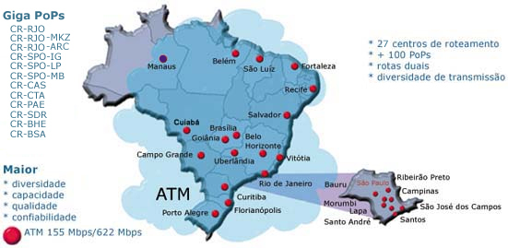
Provedor de Backbone Nacional
ex. Embratel
http://www.embratel.net.br

Slide 85
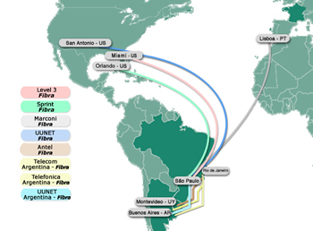
Conexões Internacionais

Slide 86
Estrutura da Internet: rede de redes
ISPs de “Nível-3” e ISPs locais
  rede de última milha (“acesso”) (próximo aos sistemas finais)
ISP
local
ISP
Nível 3
ISP
local
ISP
local
ISP
local
ISPs locais e Nível-3 são clientes de ISPs superiores conectando-os ao resto da Internet
ISP Nível 2
ISP Nível 2
ISP Nível 1
NAP
ISP Nível 1
ISP Nível 1
ISP Nível 2
ISP Nível 2
ISP Nível 2
ISP
local
ISP
local
ISP
local
ISP
local

Slide 87
Estrutura da Internet: rede de redes
um pacote passa através de diversas redes!
ISP
local
ISP
Nível 3
ISP
local
ISP
local
ISP
local
ISP Nível 2
ISP Nível 2
ISP Nível 1
NAP
ISP Nível 1
ISP Nível 1
ISP Nível 2
ISP Nível 2
ISP Nível 2
ISP
local
ISP
local
ISP
local
ISP
local

Slide 88
Roteiro do Capítulo 1
1.1 O Que é a Internet?
1.2 A Borda (Periferia) da Internet
1.3 O Núcleo da Rede
1.4 Atraso, perda e vazão em redes de comutação de pacotes
1.5 Camadas de protocolos e seus modelos de serviços
1.6 Redes sob ameaça
1.7 História das redes de computadores e da Internet

Slide 89
Como ocorrem as perdas e atrasos?
pacotes enfileiram nos buffers do roteador
taxa de chegada de pacotes ao enlace excede a capacidade do link de saída.
pacotes enfileram, esperam pela vez
pacote em transmissão (atraso)
A
B
enfileiramento de pacotes (atraso)
buffers livres (disponíveis): pacotes que chegam são
descartados (perda) se não houver buffers livres

Slide 90
Quatro fontes de atraso dos pacotes
1. processamento do nó:
  verificação de bits errados
  identificação do enlace de saída
  tipicamente < mseg
2. enfileiramento
  tempo de espera no enlace de saída até a transmissão
  depende do nível de congestionamento do roteador
transmissão
A
propagação
B
processamento
do nó (nodal)
enfileiramento
(fila)

Slide 91
Atraso em redes comutadas por pacotes
3. Atraso de transmissão:
R=largura de banda do enlace (bps)
L=compr. do pacote (bits)
tempo para enviar os bits no enlace = L/R
4. Atraso de propagação:
d = compr. do enlace
s = velocidade de propagação no meio (~2x10⁸ m/seg)
atraso de propagação = d/s
Nota: s e R são valores muito diferentes!
transmissão
A
propagação
B
processamento
no nó
enfileiramento

Slide 92
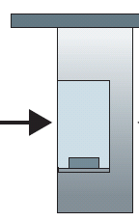
Analogia com uma Caravana
100 km
100 km
Caravana
de dez carros
pedágio
pedágio
Os carros se “propagam” a
100 km/h
O pedágio leva 12 seg para atender um carro (tempo de transmissão)
carro~bit; caravana ~ pacote
P: Quanto tempo leva até que a caravana esteja enfileirada antes do segundo pedágio?
Tempo para “atravessar” toda a caravana através do pedágio para a estrada = 12*10 = 120 seg
Tempo para que o último carro se propaga do primeiro para o segundo pedágio: 100km/(100km/h)= 1 h
R: 62 minutos

Slide 93
Analogia com uma caravana (mais)
100 km
100 km
Caravana
de dez carros
pedágio
pedágio
Sim! Após 7 min, o 1o. Carro chega ao 2o. Pedágio e ainda há 3 carros no 1o. pedágio.
O 1o. bit do pacote pode chegar ao 2o. Roteador antes que o pacote tenha sido totalmente transmitido no 1o. roteador!
  Veja o applet Ethernet no site da AWL
Os carros agora se “propagam” a 1000 km/h
Os pedágios agora levam em torno de 1 min para atender um carro
P: Os carros chegarão ao segundo pedágio antes que todos os carros tenham sido atendidos no primeiro pedágio?

Slide 94
Atraso por nó
d_{proc} = atraso de processamento
  tipicamente de poucos microsegs ou menos
d_{fila} = atraso de enfileiramento
  depende do congestionamento
d_{trans} = atraso de transmissão
  = L/R, significativo para canais de baixa velocidade
d_{prop} = atraso de propagação
  poucos microsegs a centenas de msegs

Slide 95
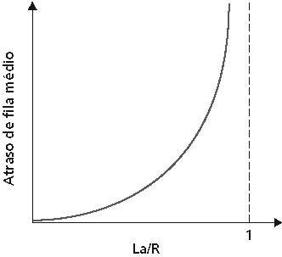

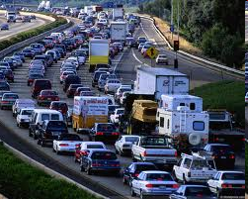
Atraso de enfileiramento
R=largura de banda do enlace (bps)
L=compr. do pacote (bits)
a=taxa média de chegada de pacotes
intensidade de tráfego = La/R
La/R ~ 0
La/R ~ 0: pequeno atraso de enfileiramento
La/R -> 1: grande atraso
La/R > 1: chega mais “trabalho” do que a capacidade de atendimento, atraso médio infinito!
La/R -> 1

Slide 96
Atrasos e rotas “reais” da Internet
Como são os atrasos e as perdas reais da Internet?
Programa Traceroute : fornece medições de atraso da fonte até os diversos roteadores ao longo do caminho fim-a-fim até o destino. Para cada i:
  Envia três pacotes que alcançarão o roteador i no caminho até o destino.
  O roteador i devolverá os pacotes ao transmissor
  O transmissor calcula o intervalo de tempo decorrido entre a transmissão e a chegada da resposta.
3 probes
3 probes
3 probes

Slide 97
Atrasos e rotas “reais”
traceroute: gaia.cs.umass.edu para www.eurocom.fr
Três medições de atraso de
gaia.cs.umass.edu p/cs-gw.cs.umass.edu
1 cs-gw (128.119.240.254) 1 ms 1 ms 2 ms
2 border1-rt-fa5-1-0.gw.umass.edu (128.119.3.145) 1 ms 1 ms 2 ms
3 cht-vbns.gw.umass.edu (128.119.3.130) 6 ms 5 ms 5 ms
4 jn1-at1-0-0-19.wor.vbns.net (204.147.132.129) 16 ms 11 ms 13 ms
5 jn1-so7-0-0-0.wae.vbns.net (204.147.136.136) 21 ms 18 ms 18 ms
6 abilene-vbns.abilene.ucaid.edu (198.32.11.9) 22 ms 18 ms 22 ms
7 nycm-wash.abilene.ucaid.edu (198.32.8.46) 22 ms 22 ms 22 ms
8 62.40.103.253 (62.40.103.253) 104 ms 109 ms 106 ms
9 de2-1.de1.de.geant.net (62.40.96.129) 109 ms 102 ms 104 ms
10 de.fr1.fr.geant.net (62.40.96.50) 113 ms 121 ms 114 ms
11 renater-gw.fr1.fr.geant.net (62.40.103.54) 112 ms 114 ms 112 ms
12 nio-n2.cssi.renater.fr (193.51.206.13) 111 ms 114 ms 116 ms
13 nice.cssi.renater.fr (195.220.98.102) 123 ms 125 ms 124 ms
14 r3t2-nice.cssi.renater.fr (195.220.98.110) 126 ms 126 ms 124 ms
15 eurecom-valbonne.r3t2.ft.net (193.48.50.54) 135 ms 128 ms 133 ms
16 194.214.211.25 (194.214.211.25) 126 ms 128 ms 126 ms
17 * * *
18 * * *
19 fantasia.eurecom.fr (193.55.113.142) 132 ms 128 ms 136 ms
link trans-
oceânico
* sem resposta (pacote perdido, roteador não responde)

Slide 98
Perda de pacotes
fila (buffer) anterior a um canal possui capacidade finita
quando um pacote chega numa fila cheia, o pacote é descartado (perdido)
o pacote perdido pode ser retransmitido pelo nó anterior, pelo sistema origem, ou não ser retransmitido
buffer
(área de espera)
pacote em transmissão
A
B
pacote que encontra o buffer cheio é descartado/perdido

Slide 99
Vazão (Throughput)
vazão: taxa (bits/unidade de tempo) na qual os bits são transferidos entre o transmissor e o receptor
  instantânea: taxa num certo instante de tempo
  média: taxa num período de tempo mais longo
capacidade do
enlace
R_{c} bits/seg
capacidade do
enlace
R_{s} bits/seg
cano que pode transportar fluído à taxa de
R_{c} bits/seg
servidor, com
arquivo de F bits
para enviar ao
cliente
cano que pode transportar fluído à taxa de
R_{s} bits/seg
servidor envia bits (fluído) no cano

Slide 100
Vazão (mais)
R_{s} < R_{c} Qual é a vazão média fim-a-fim?
R_{s} bits/seg
R_{c} bits/seg
R_{s} > R_{c} Qual é a vazão média fim-a-fim?
R_{s} bits/seg
R_{c} bits/seg
Enlace gargalo
link no caminho fim-a-fim que restringe a vazão fim-a-fim

Slide 101
Vazão: cenário da Internet
R_{s}
vazão por conexão fim-a-fim: min(R_{c},R_{s},R/10)
na prática: R_{c} ou R_{s} são freqüentemen-te o gargalo
R_{s}
R_{s}
R
R_{c}
R_{c}
R_{c}
10 conexões compartilham (de modo justo) o enlace gargalo do backbone de R bits/seg

Slide 102
Roteiro do Capítulo 1
1.1 O Que é a Internet?
1.2 A Borda (Periferia) da Internet
1.3 O Núcleo da Rede
1.4 Atraso, perda e vazão em redes de comutação de pacotes
1.5 Camadas de protocolos e seus modelos de serviços
1.6 Redes sob ameaça
1.7 História das redes de computadores e da Internet

Slide 103
“Camadas” de Protocolos
As redes são complexas!
muitos “pedaços”:
  hosts
  roteadores
  enlaces de diversos meios
  aplicações
  protocolos
  hardware, software
Pergunta:
Há alguma esperança em conseguirmos organizar a estrutura da rede?
Ou pelo menos a nossa discussão sobre redes?

Slide 104
Organização de uma viagem aérea
• Uma série de passos/ações

Slide 105
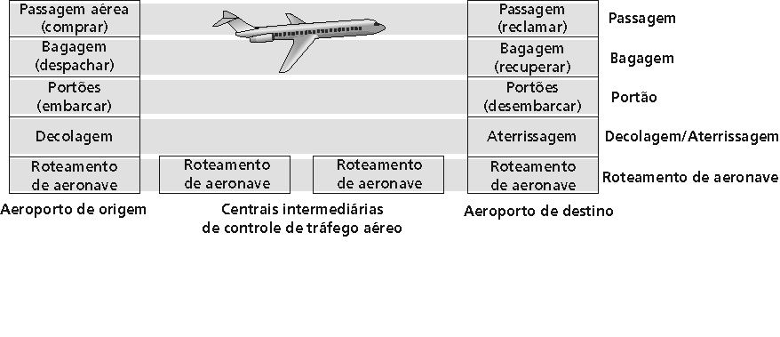
Funcionalidade de uma linha aérea em camadas
Camadas: cada camada implementa um serviço
  através de ações internas à camada
  depende dos serviços providos pela camada inferior

Slide 106
Por que dividir em camadas?
Lidar com sistemas complexos:
estrutura explícita permite a identificação e relacionamento entre as partes do sistema complexo
  modelo de referência em camadas para discussão
modularização facilita a manutenção e atualização do sistema
  mudança na implementação do serviço da camada é transparente para o resto do sistema
  ex., mudança no procedimento no portão não afeta o resto do sistema
divisão em camadas é considerada prejudicial?

Slide 107
Pilha de protocolos Internet
aplicação: dá suporte a aplicações de rede
  FTP, SMTP, HTTP
transporte: transferência de dados processo a processo
  TCP, UDP
rede: repasse (encaminhamento) de datagramas da origem até o destino
  IP, protocolos de roteamento
enlace: transferência de dados entre elementos de rede vizinhos
  PPP, Ethernet, 802.11
física: bits “no fio”
aplicação
transporte
rede
enlace
física

Slide 108
Modelo de referência ISO/OSI
apresentação: permite às aplicações interpretar o significado dos dados, ex., cifragem, compressão, convenções específicas de máquina
sessão: sincronização, verificação, recuperação da troca de dados
a pilha Internet não contém estas camadas!
  estes serviços, caso necessários, devem ser implementados na aplicação
  eles são necessários?
aplicação
apresentação
sessão
transporte
rede
enlace
física

Slide 109
Encapsulamento
origem
mensagem
M
aplicação
transporte
rede
enlace
física
segmento
H_{t}
M
datagrama
H_{n}
H_{t}
M
quadro
H_{l}
H_{n}
H_{t}
M
H_{l}
H_{n}
H_{t}
M
enlace
física
H_{l}
H_{n}
H_{t}
M
switch
destino
H_{n}
H_{t}
M
rede
enlace
física
H_{n}
H_{t}
M
M
aplicação
transporte
rede
enlace
física
H_{l}
H_{n}
H_{t}
M
H_{l}
H_{n}
H_{t}
M
H_{t}
M
H_{n}
H_{t}
M
H_{l}
H_{n}
H_{t}
M
roteador

Slide 110
Roteiro do Capítulo 1
1.1 O Que é a Internet?
1.2 A Borda (Periferia) da Internet
1.3 O Núcleo da Rede
1.4 Atraso, perda e vazão em redes de comutação de pacotes
1.5 Camadas de protocolos e seus modelos de serviços
1.6 Redes sob ameaça
1.7 História das redes de computadores e da Internet

Slide 111
Segurança de Redes
O campo de segurança de redes lida com:
  como os vilões podem atacar as redes
  como podemos defender as redes contra ataques
  como projetar arquiteturas que sejam imunes a ataques
A Internet não foi projetada inicialmente com (muita) segurança em mente
  visão original: “um grupo de usuários mutuamente confiáveis conectados a uma rede transparente ☺
  Projetistas dos protocolos Internet estão “correndo atrás do prejuízo”
  Considerações sobre segurança em todas as camadas!

Slide 112
Os vilões podem colocar malware no seu hospedeiro através da Internet
O Malware pode entrar nos hospedeiros através de vírus, worms, ou cavalo de Troia.
Spyware pode registrar teclas digitadas, sítios web visitados, carregar informações para sítio de coleta.
Hospedeiro infectado podem ser incluídos numa botnet, usada para gerar spams e ataques DDoS.
Malware é frequentemente autoreprodutor: cada hospedeiro invadido procura invadir novos hospedeiros.

Slide 113
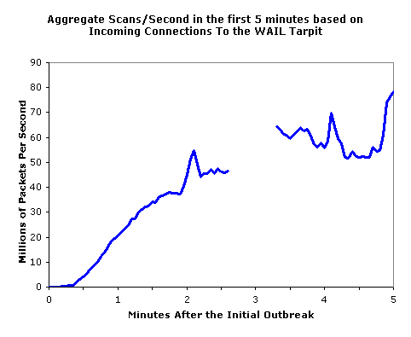
Os vilões podem colocar malware no seu hospedeiro através da Internet
Cavalo de Troia
  Parte escondida em algum programa útil
  Hoje é encontrado frequentemente em páginas Web (Active-X, plugin)
Vírus
  Infecção pela execução ativa de objetos recebidos (ex., anexo de e-mail).
  autoreprodutor: propaga-se para outros hospedeiros, usuários
Worm:
  infecção através da recepção passiva de objetos que são executados
  autoreprodutor: propaga-se para outros hospedeiros, usuários
Sapphire Worm: taxa agregada de scans/seg
nos primeiros 5 minutos do surto (CAIDA, UWisc data)

Slide 114
Ataque a servidores e à infra-estrutura da rede
Negação de serviço (DoS): atacantes deixam os recursos (servidor, banda) indisponíveis para o tráfego legítimo sobrecarregando o recurso com tráfego falso
seleciona o alvo
Invade hospedeiros na rede (vide botnet)
envia pacotes para o alvo a partir de hospedeiros invadidos
alvo

Slide 115
Os vilões podem analisar pacotes
Analisadores (farejadores) de pacotes:
  meios de difusão (Ethernet compartilhado, sem fio)
  interface promíscua de rede lê/registra todos os pacotes que passam (incluindo senhas!)
A
C
src:B dest:A payload
B
  O programa Wireshark usado para os laboratórios no final do capítulo é um analisador grátis de pacotes

Slide 116
Os vilões podem se passar por alguém de sua confiança
Imitação (spoofing) de pacotes IP: envia pacotes com endereços origem falsos
A
C
src:B dest:A payload
B

Slide 117
Os vilões podem alterar ou excluir mensagens
gravar e reproduzir: copia informações confidenciais (ex., senha), para usar posteriormente
  o possuidor da senhaé aquele usuário do ponto de vista do sistema
C
A
src:B dest:A user: B; password: foo
B

Slide 118
Segurança de Rede
Mais ao longo do curso
Capítulo 8: foco em segurança
técnicas de criptografia: usos óbvios e usos não tão óbvios

Slide 119
Roteiro do Capítulo 1
1.1 O Que é a Internet?
1.2 A Borda (Periferia) da Internet
1.3 O Núcleo da Rede
1.4 Atraso, perda e vazão em redes de comutação de pacotes
1.5 Camadas de protocolos e seus modelos de serviços
1.6 Redes sob ameaça
1.7 História das redes de computadores e da Internet

Slide 120
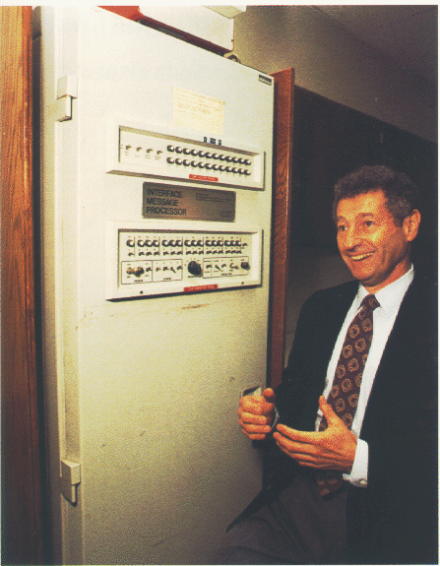
História da Internet
1961-1972: Estréia da comutação de pacotes
1961: Kleinrock - teoria das filas demonstra eficiência da comutação por pacotes
1964: Baran - comutação de pacotes em redes militares
1967: concepção da ARPAnet pela ARPA (Advanced Research Projects Agency)
1969: entra em operação o primeiro nó da ARPAnet

Slide 121
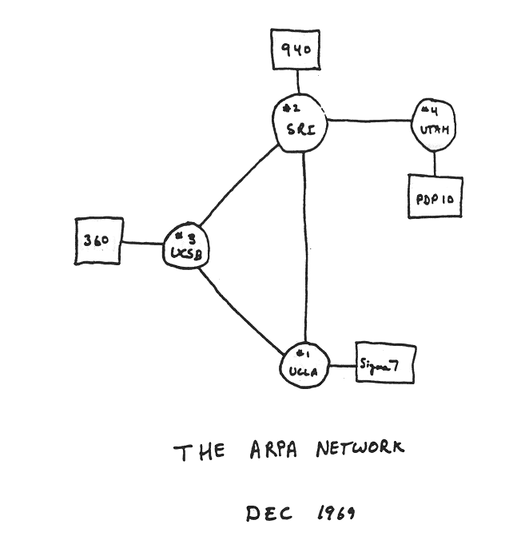
História da Internet
1961-1972: Estréia da comutação de pacotes
1972:
  demonstração pública da ARPAnet
  NCP (Network Control Protocol) primeiro protocolo host-host
  primeiro programa de e-mail
  ARPAnet com 15 nós

Slide 122
História da Internet
1972-1980: Interconexão de redes novas e proprietárias
1970: rede de satélite ALOHAnet no Havaí
1974: Cerf e Kahn - arquitetura para a interconexão de redes
1976: Ethernet no XEROX PARC
fim dos anos 70: arquiteturas proprietárias: DECnet, SNA, XNA
fim dos anos 70: comutação de pacotes de comprimento fixo (precursor do ATM)
1979: ARPAnet com 200 nós
Princípios de interconexão de Cerf e Kahn:
  minimalismo, autonomia - não é necessária nenhuma mudança interna para interconectar redes
  modelo de serviço best effort
  roteadores sem estados
  controle descentralizado
definem a arquitetura atual da Internet

Slide 123
História da Internet
1980-1990: novos protocolos, proliferação de redes
1983: implantação do TCP/IP
1982: definição do protocolo SMTP para e-mail
1983: definição do DNS para tradução de nome para endereço IP
1985: definição do protocolo FTP
1988: controle de congestionamento do TCP
novas redes nacionais: Csnet, BITnet, NSFnet, Minitel
100.000 hosts conectados numa confederação de redes

Slide 124
História da Internet
Anos 90 e 2000: comercialização, a Web, novas aplicações
início dos anos 90: ARPAnet desativada
1991: NSF remove restrições ao uso comercial da NSFnet (desativada em 1995)
início dos anos 90 : Web
  hypertexto [Bush 1945, Nelson 1960’s]
  HTML, HTTP: Berners-Lee
  1994: Mosaic, posteriormente Netscape
  fim dos anos 90: comercialização da Web
Final dos anos 90-00:
novas aplicações: mensagens instantâneas, compartilhamento de arquivos P2P
preocupação com a segurança de redes
est. 50 milhões de computadores na Internet
est. mais de 100 milhões de usuários
enlaces de backbone a Gbps

Slide 125
História da Internet
A partir de 2005:
~750 milhões de hospedeiros
  Smartphones e tablets
Implantação agressiva de acesso de banda larga
Crescente ubiquidade de acessos sem fio de alta velocidade
Surgimento das redes sociais
  Facebook: prestes a alcançar um bilhão de usuários
Provedores de serviço (Google, Microsoft) criam suas próprias redes
  Evitam a Internet, fornecendo acesso “instantâneo” a buscas, e-mails, etc.
Comércio Eletrônico, universidades e empresas rodando serviços na “nuvem” (ex., Amazon EC2)

Slide 126

Evolução do Número de Hosts

Slide 127

Evolução do Número de Hosts

Slide 128


Internet/BR
Número de Hosts
Posição Relativa

Slide 129
Internet/BR
A Rede Nacional de Pesquisa (RNP) teve início em 1989.
Aberta para uso comercial em 1994
Posição absoluta (7/11)
  Número de hosts: 22.212.190
  4o do Mundo
IBOPE/NetRatings (1/12):
  39 Milhões de Internautas residenciais ativos
  35:58 hs de tempo médio mensal de horas navegadas por internauta ativo
Fonte: www.cetic.br

Slide 130
Introdução: Resumo
Foi coberta uma tonelada de material!
visão geral da Internet
o que é um protocolo?
borda da rede, núcleo, rede de acesso
  Comutação de pacotes vs. Comutação de circuitos
estrutura da Internet/ISPs
desempenho: perda, atraso, vazão
modelos de camadas e de serviços
segurança
história
Esperamos que agora você possua:
contexto, visão geral, “sentimento” do que sejam redes
maior profundidade, detalhes posteriormente no curso

